Slide 1
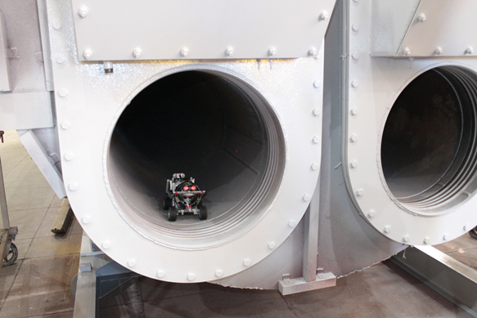
КОМАНДА «Paradox» Проект на тему: «Умный город» Робот «РИТМ» «Робот, Исследующий Трубопроводы, Многофункциональный»
Команда “Paradox”:
Жирнова Анна
Руководитель проекта:
Жирнов В.Ф.
Научный консультант:
Журавлев А.Н.
МБОУ Лицей № 15
г. Саратов

Slide 2
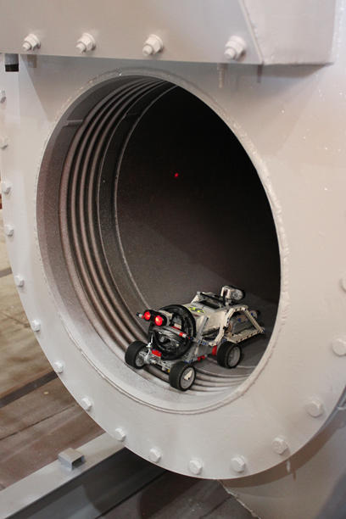
О проекте
Цели: создать робота, который будет не только контролировать состояние трубопроводов и находить дефекты стенок трубопровода, но и обследовать помещения при ЧС. Задачи Робота: обнаружение дефектов с указанием их расположения в трубопроводе и визуальное обнаружение людей при завалах в ЧС с предоставлением радиосвязи.
Функциональность: данная модель робота «РИТМ» прошла успешные испытания в реальных условиях на производственном участке одного из заводов г. Саратова.
Актуальность:
1) Визуальный осмотр внутреннего состояния трубопроводов; 2) Измерение внутреннего сечения трубопроводов (в перспективе); 3) Измерение толщины стенок и обнаружение дефектов в стенках и сварочных швах трубопроводов (в перспективе); 4) Передача координат обнаруженных дефектов на базу и на карту памяти (в перспективе);
5) Обследование помещений при ЧС и доставка медикаментов при необходимости.

Slide 3
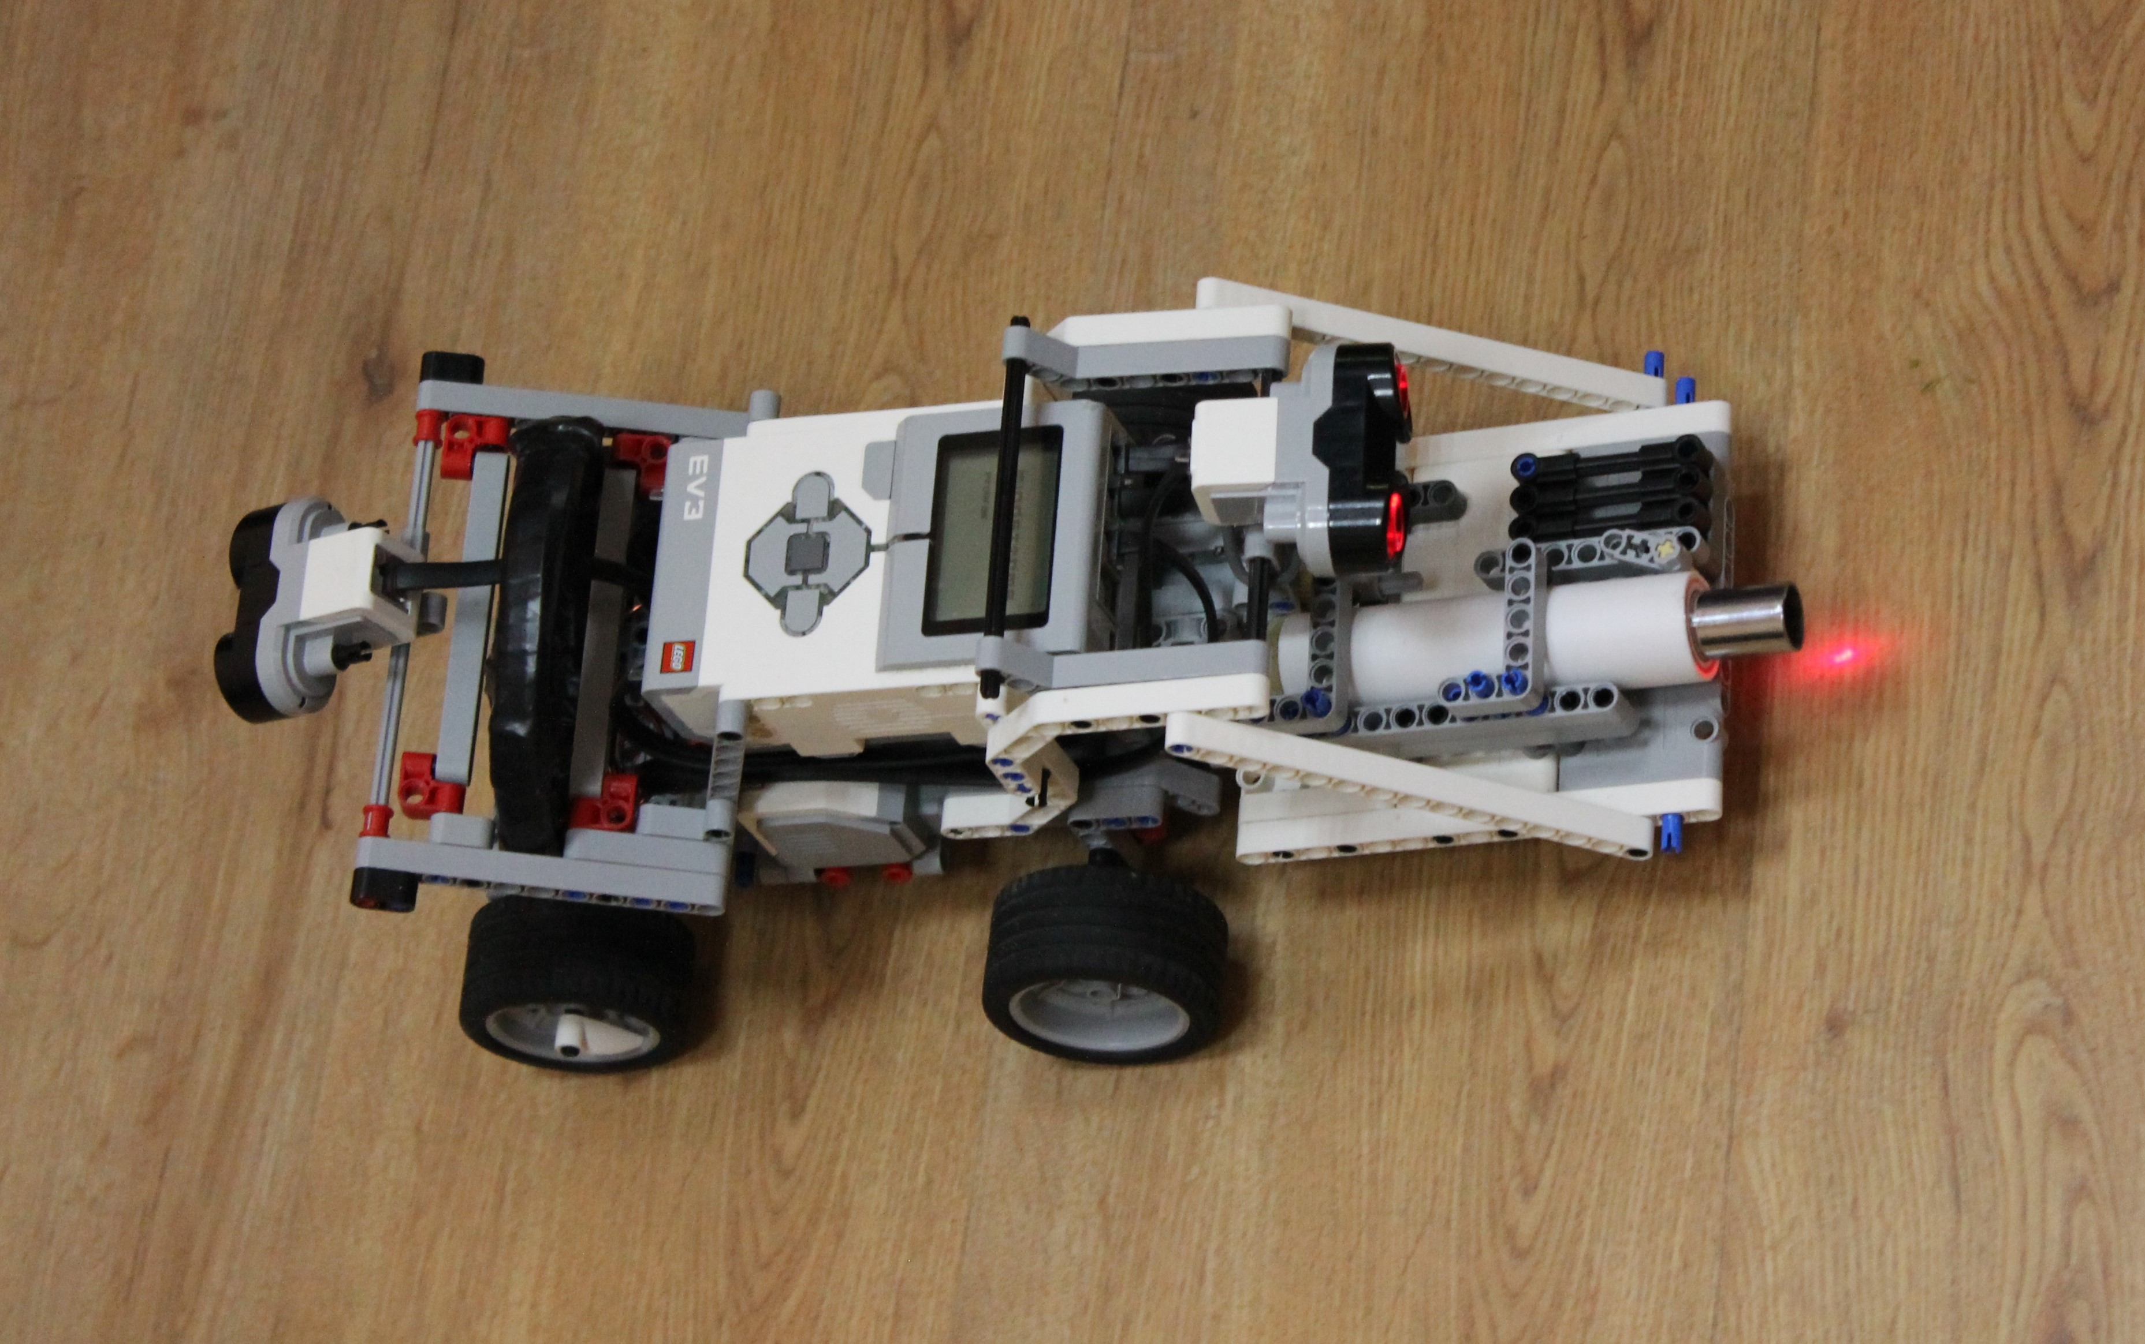
Технические характеристики проекта:
Робот «РИТМ» собран на базе робота «РИТА», которого я представляла на региональном отборочном туре в Саратове в 2019г., используя LEGO Education Mindstorms EV3.
Обязательное условие к роботу: герметичность, взрывобезопасность. База на колесном или гусеничном ходу. При помощи роботов модели «РИТМ» можно контролировать состояние трубопроводов на наличие коррозии, дефектов, незаконных врезок и т.п., экономя при этом средства на вскрышных работах, т.к. робот укажет координаты обнаруженных дефектов. Кроме этого, роботы модели «РИТМ» можно применять для визуального обследования помещений в труднодоступных местах с измерением уровня загазованности и двусторонней радиосвязью (в перспективе). Оборудование: блок управления EV3; датчик ультразвука; лазерный дальномер (имитатор); Wi-Fi видеокамера с двусторонней связью; вихревая катушка (имитатор); трос (для аварийной эвакуации робота); карта памяти (в блоке управления); гироскоп; фонарь.

